Slide 1
Notes:
Essays til 48 sk findes i 7 typer, her type 3

Slide 2
Notes:
Essays til 48 sk , her type 7.

Slide 3
PRØVETRYK
Notes:
Ca 1870 prøvetryk til skværdier i .

Slide 4
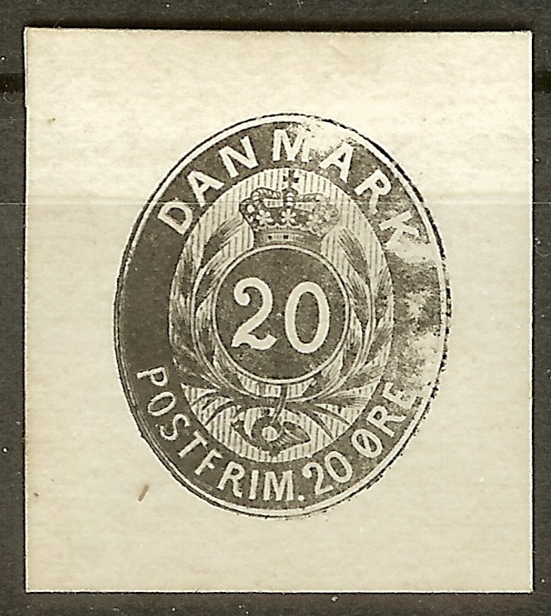
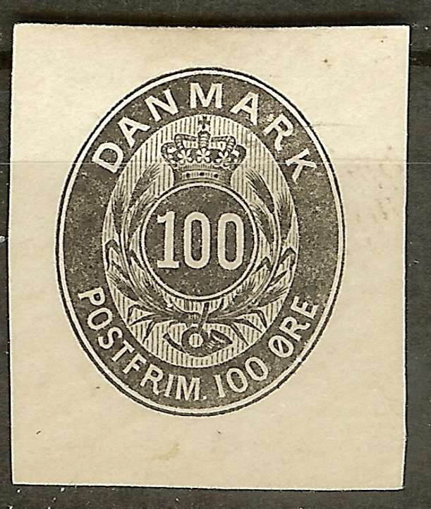

Slide 5
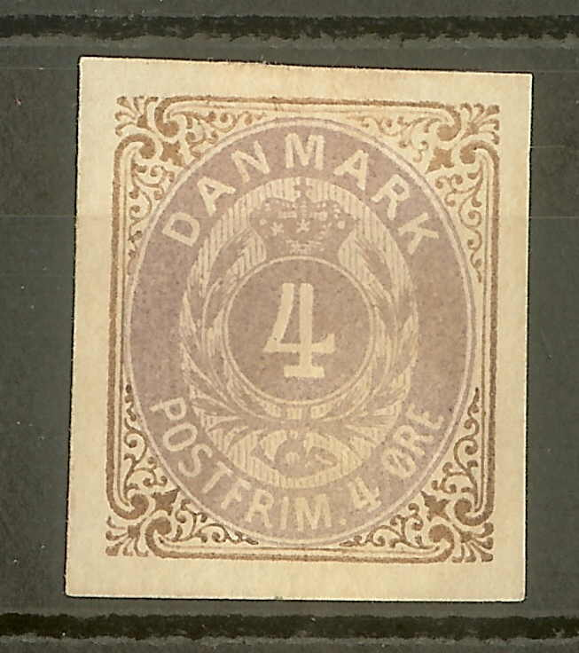
PRØVETRYK
Notes:
Farveprøvetryk til øreværdier.

Slide 6
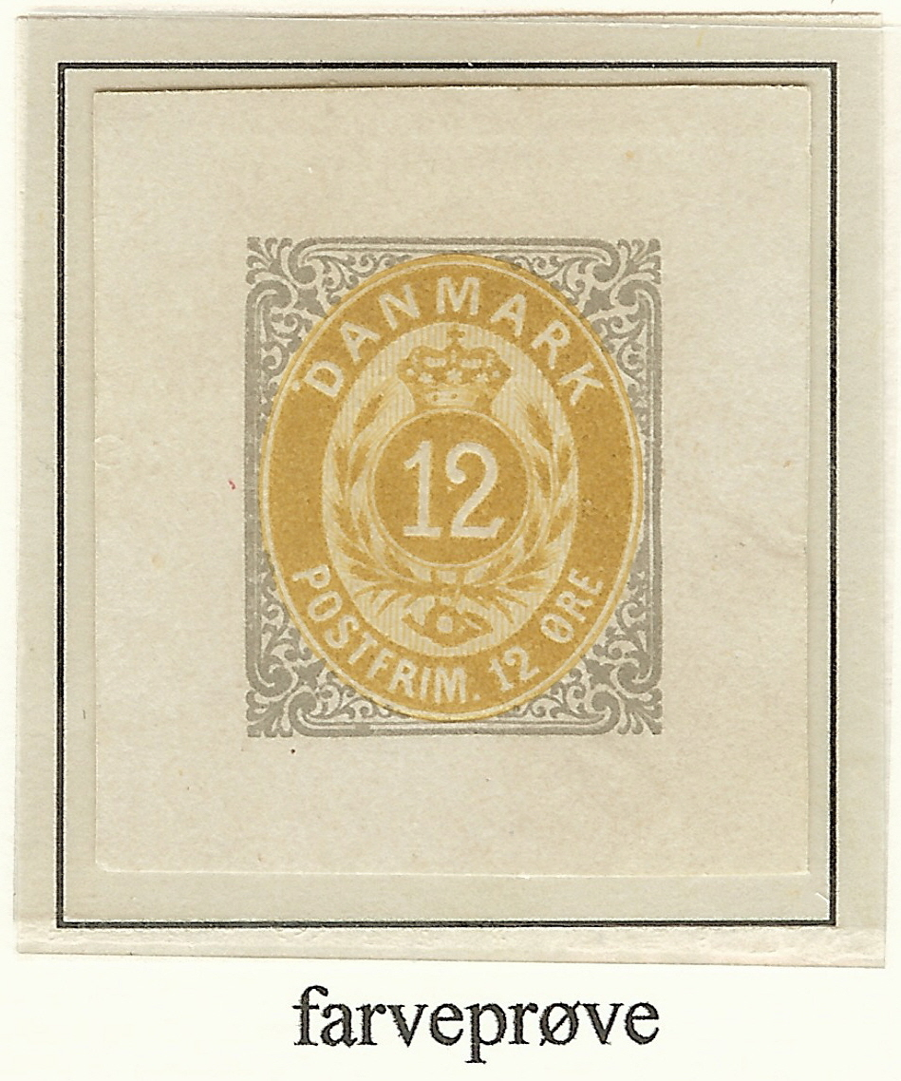

Slide 7
PRØVETRYK
Notes:
Prøvetryk 100ø. Kendetegn bule ssv i ydre ramme

Slide 8
48 SK

Slide 9
48 SK

Slide 10
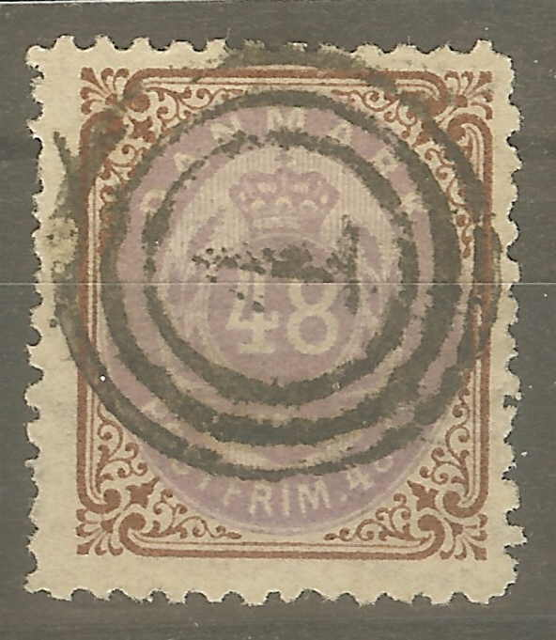
48 SK
Notes:
Til venstre 48 sk omv rm pos 45. Kendetegn at fjeren rører rammen. Til højre omv rm pos 80. kendetegn fjeren rører ikke og spidsen er løs-

Slide 11
48 SK
Notes:
Utakket 48 sk pos 45 omv rm . Eneste kendte fra den position.

Slide 12
48 SK
Notes:
55 sk frankering til DVI, her med 48 sk omv rm pos 45. Brev 1.vægtkl. 1.11.1865 - 31.12.1874

Slide 15
Notes:
Brev fra KBH til Helsingfors Finland. Frankeret med 17sk. Eneste kendte 17 sk til Finland med tofarvede mærker. 1.vægtkl. 1.5.1868 - 12.7.1872 via Rusland

Slide 16
17 skilling Breve 1.vægtkl. 1.5.1868 - 12.7.1872 via Rusland
11 + 12 + 13 + 14 (2 + 3 + 4 + 8 sk. 1864 udg.)...................... (R4)
11 + 14 (2 + 2x8 sk. 1864 udg.)
NB: Overfrankeret med 1 sk........................................... (1K)
12 + 14 (3x3 + 8 sk. 1864 udg.).............................................. (2K)
12A + 14 (3x3 sk. 1864 udg. linietk. + 8 sk. 1864 udg.).......... (1K)
13 + 14A (2x4 sk. 1864 + 8 sk. 1864 udg. linietk.)
NB: Betalt kontant 1 sk................................................... (1K)
13 + 14 (4 + 2x8 sk. 1864 udg.)
NB: Overfrankeret med 3 sk........................................... (2K)
16 + 17 + 18 + 19 (2 + 3 + 4 + 8 sk. 1870 udg.)...................... (1K)

Slide 17
Notes:
Brev frankeret med 2 sk og 16 sk-svarende til 1.vægtkl. 1.9.1869 - 30.12.1874 via Sverige

Slide 18
Notes:
16 sk lodret parstykke med ret og omv rm pos A80 og A90.

Slide 21
4 SK
Notes:
4 sk 3 stribe alle med omv rammer pos 47 – 49.

Slide 22
Notes:
Brev sendt fra Nørre Sundby via Frederikshavn til Gøteborg. Frankeret med 2 stk 3 sk tryk 4 pos 76 -77-ret og omv rm

Slide 23
Notes:
Brev fra Kalundborg til KBH frankeret med 2 stk 2 sk tryk 8. pos 77 og 78. omv og ret rm.

Slide 24
Notes:
4sk 12 tryk pos 77 uden og med ovalfejl.

Slide 25
Notes:
Brev sendt fra KBH til Hamburg. Frankeret med 3 stk 2sk 9 tryk pos A76-78 ret+ omv+ret rm.

Slide 26
Notes:
2 sk 9. tr pos A77 omvendt ramme

Slide 27
Notes:
2 sk 9. tryk blok med 3 rette rammer og en omv rm pos7-8 og 17-18.

Slide 28
Notes:
4 sk tr 13, pos A18 omv rm, bemærk rammebule i syd ramme på pos 7 og 9.

Slide 34
Notes:
Øreudgaverne har derfor også omv rammer i pos A18 og A77. Her et ubrugt par af 3ø.

Slide 35
Notes:
5 stribe med omv rm pos A18.

Slide 36
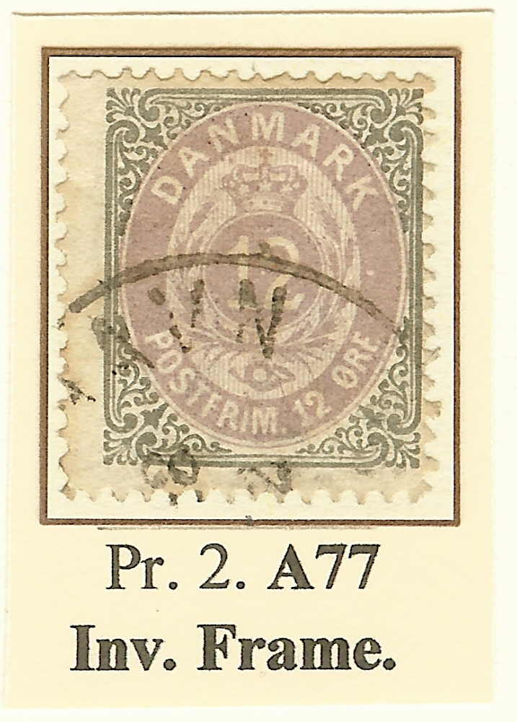
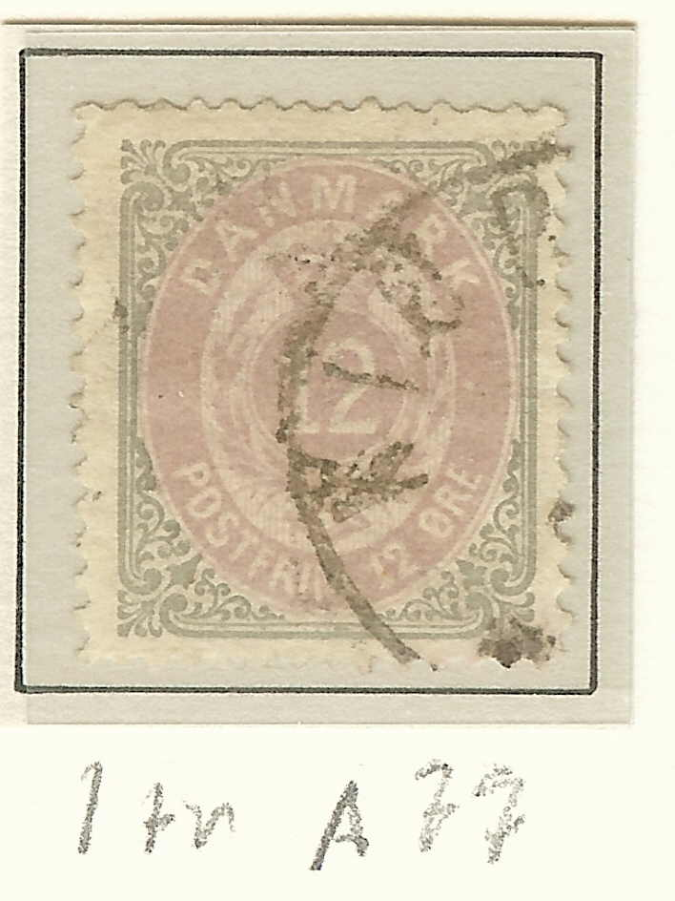
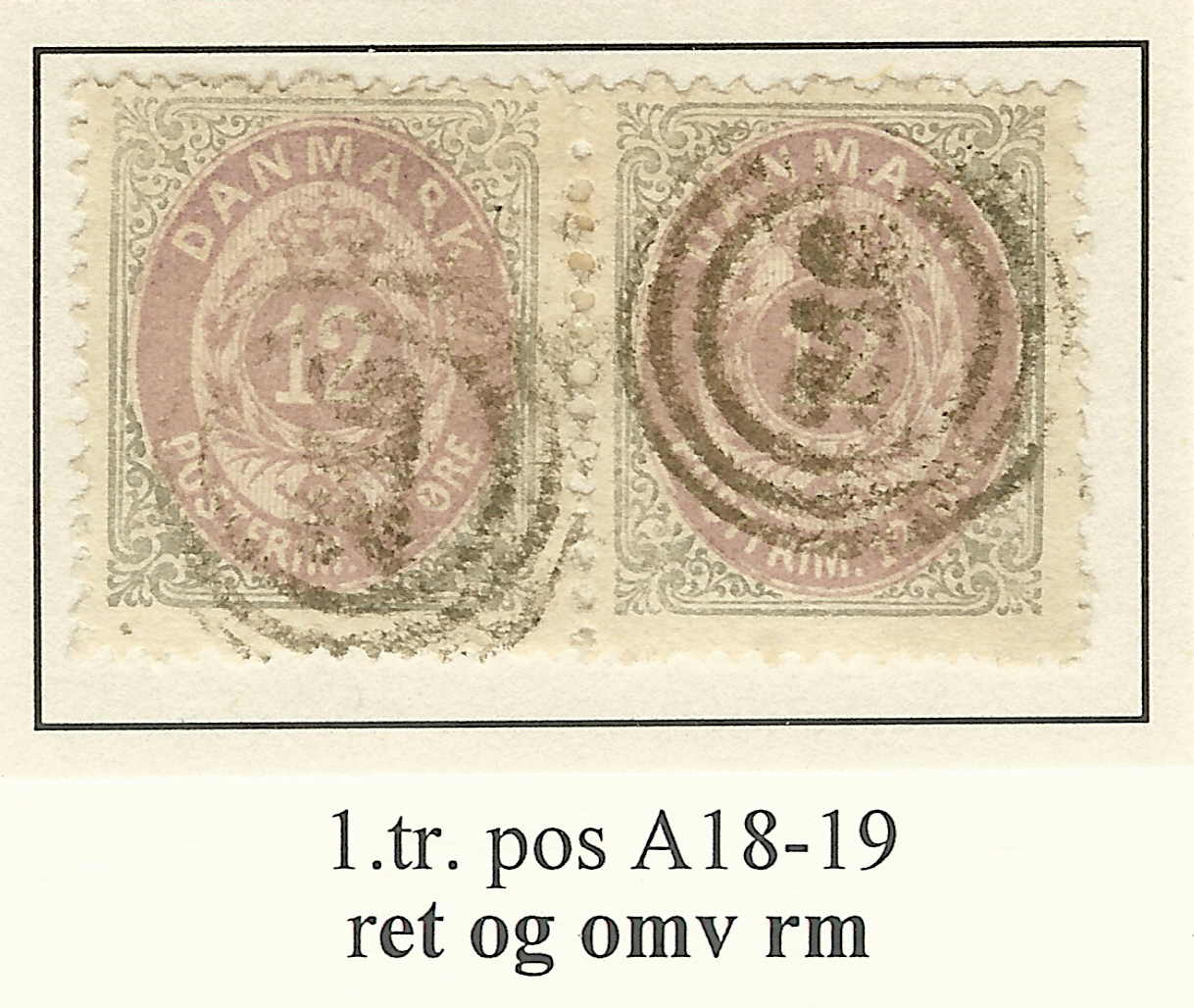
Notes:
Her lidt flere af de isolerede rammer.

Slide 37
Notes:
33ø brev til Frankrig

Slide 38
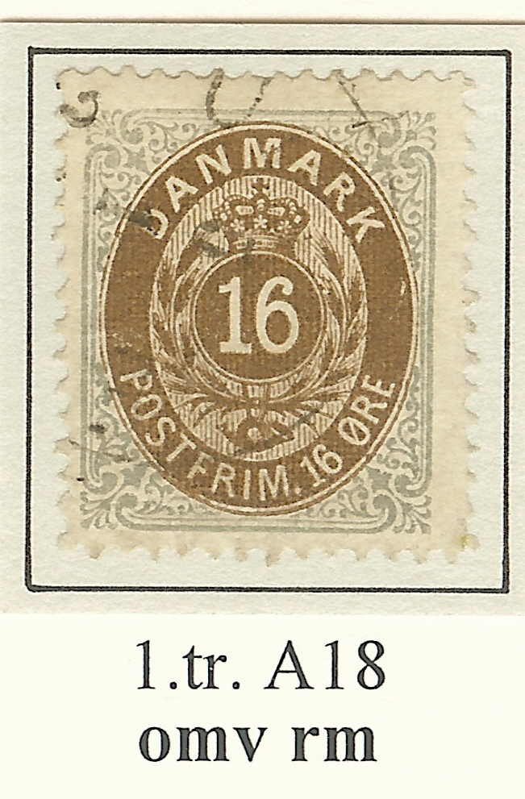
Notes:
De omv. rammer af 16ø er vanskelige af finde i god stand.

Slide 39
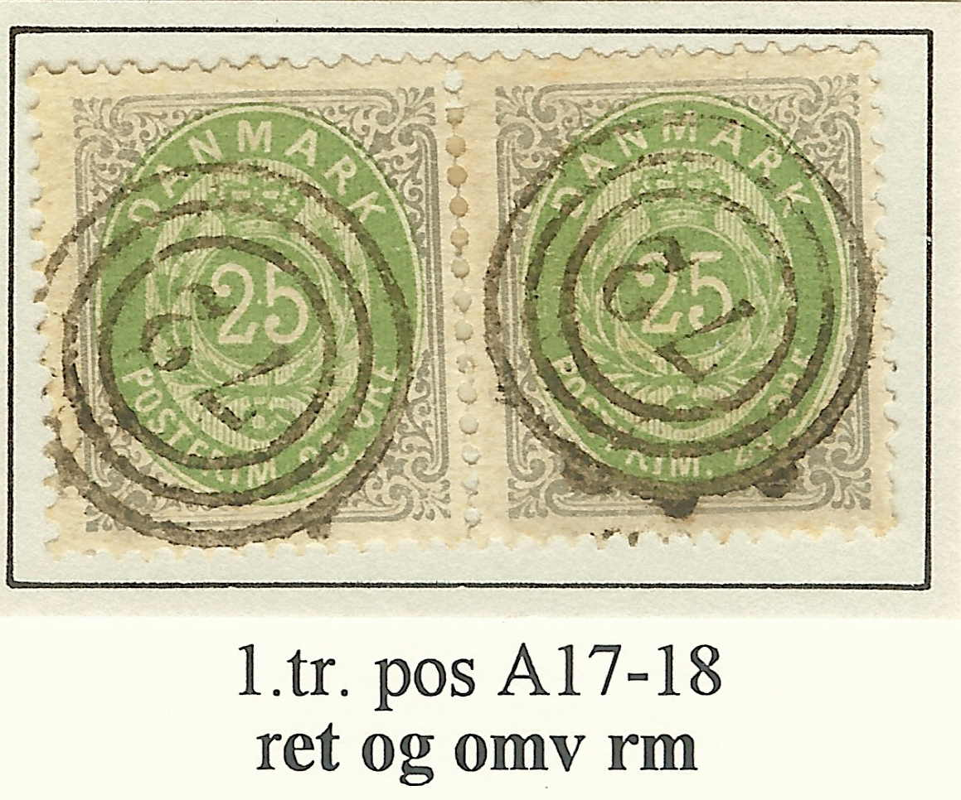
Notes:
Parstykket er flot, dog sammensat

Slide 41
Notes:
Den omv ramme af 4ø tryk er lidt vanskelig af finde ubrugt.

Slide 42
Notes:
Lokalbrev med 4ø tryk 2 omv ramme.

Slide 44
Notes:
8. tryk 1b kendes kun i ganske få eksemplarer (Karsten Jensen har kun kendskab til 4 stk)

Slide 45
Notes:
12 blok 50ø tr 1b.

Slide 46
Notes:
Eneste kendte brev med 50ø tryk 1a, anvendt i Danmark, øvrigt kendte er sendt til DVI.

Slide 48
Notes:
50ø tryk 2. i 12 blok med pos 44 falsk perlefejl. Tilsvarende fejl findes i pos 10.

Slide 49
Notes:
Brev frankeret med 10 stk 50ø heraf pos 56 ret ramme øvrige omv ramme.

Slide 50
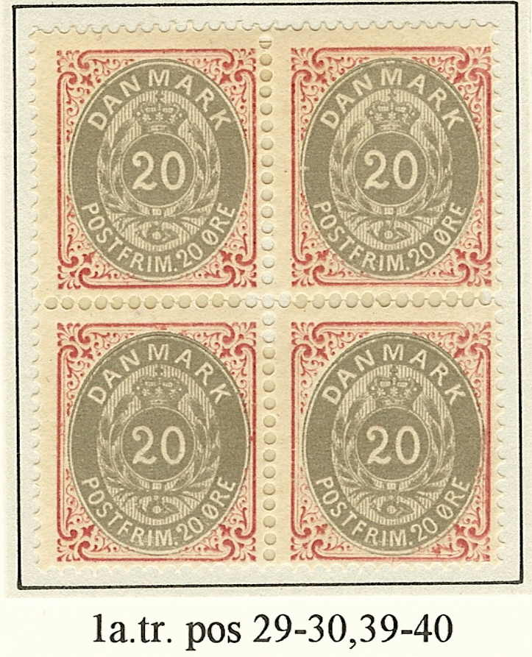
Notes:
20ø tryk 1a ovalfejl.

Slide 51
Notes:
40ø brev fra Kbh til Uddevalla , Sverige. Frankeret med 1 stk 20ø tryk 1a og 20ø tryk 1b.

Slide 53
Notes:
4ø tr 8 pos 24 og 25, pos 25 er tyk ramme.

Slide 54
Notes:
100ø tr 1 har 2 tykke rammer i pos 60 og pos 95

Slide 55
Notes:
Brev afbildet i danske brev II. Frankeret med 100ø tr 1.
Et brev hvor porto ikke er angivet under brevet. Mit bud på takst er :
1.10.1881 – 1.7.1892 : vægtporto pakke 120ø(6pund) + 30ø x 6 = 300 og
1.4.1886: alm. brev/pakketakst + assurancegebyr 8ø pr 150kr = 696, i alt 996. Derfor må brevet være sendt efter 1.4.1886

Slide 56
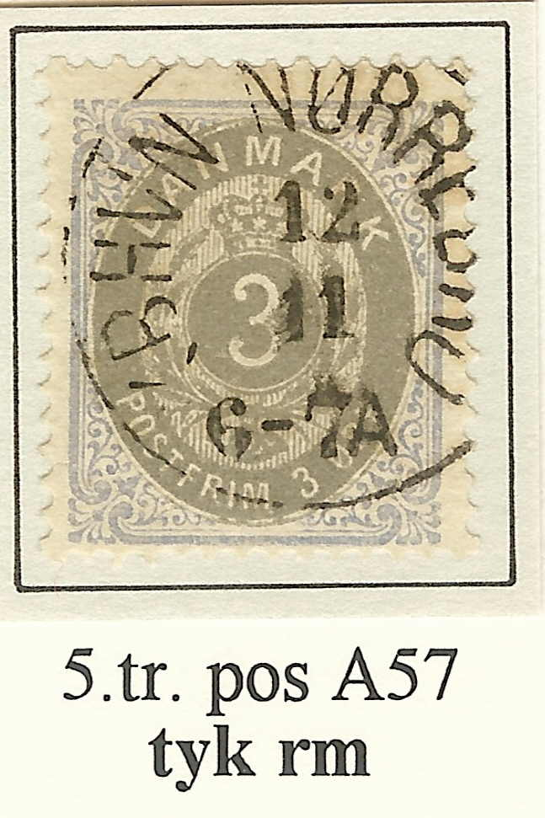
Notes:
selvforklarende

Slide 57
Notes:
Helsag opfrankeret med 8ø tr 11 pos 57 tyk ramme.

Slide 58
Notes:
Den blandede serie helsag opfrankeret med8ø tr 13 tyk ramme med carøes snit.

Slide 60
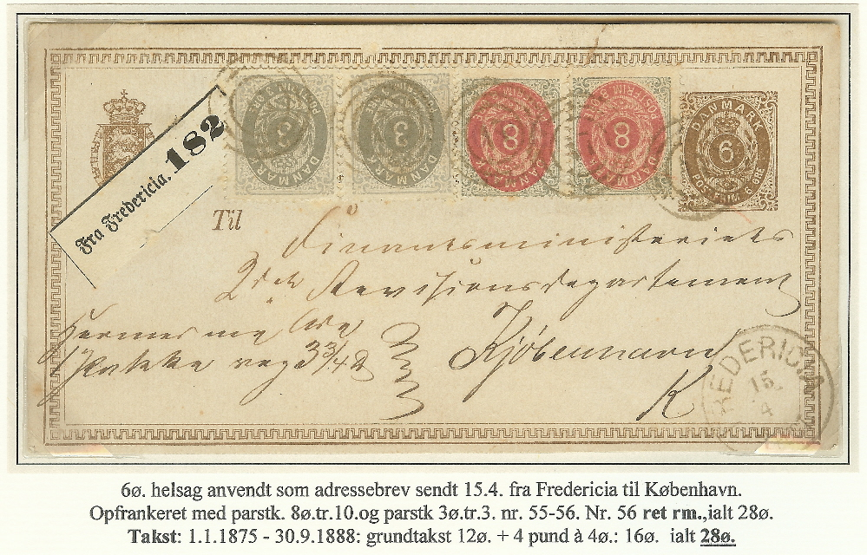

Slide 61
Notes:
20ø - Det sjældne tr. 3a trestribe med omv og 2 rette rm pos A48-50.

Slide 62
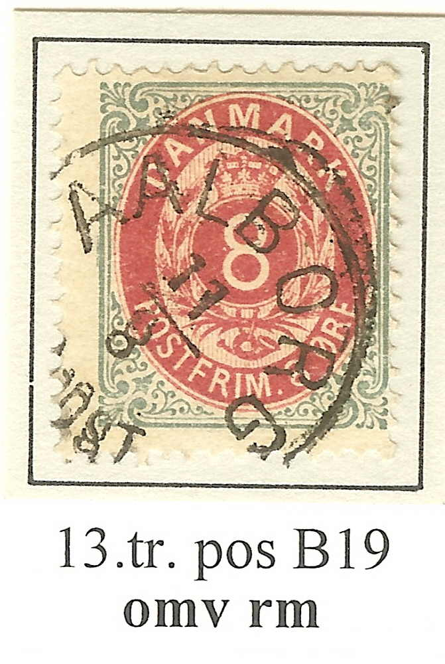
Notes:
Den blandede serie: 4ø med carøe’s snit og 8ø pos B19 omv rm – kendetegn er streg uden for ramme i vest.

Slide 63
Notes:
33ø postanvisning til Tyskland

Slide 64
Notes:
12ø tr 6. pos 76 omv rm, isoleret omv rm

Slide 65
Notes:
Stor perlefejl

Slide 66
Notes:
Setting 28: Her kendes fra DK: 3ø, 12ø, 16ø,25øog 50ø utakket. Kun pos 99 og 100 er ude i privat eje. 100ø kendes også utakket her er mindst et ark sluppet ud.

Slide 67
Notes:
Postopkrævning, frankeret med 25ø single tr 3 pos 26.
Porto ¼ 1885 til 1/10 1907 :10ø og postopkrævning til 15 kr : 15ø , i alt 25ø

Slide 68
Notes:
Kinabrev

Slide 70
Notes:
Udleveringen på Madeira kontrolleret med fregattens skibsjournal, hvoraf det fremgår at skibet provianterede vin på Maderia.

Slide 72
Notes:
Fra Tryk 38 utakket kendes 1 ark fra A-pladen og formentlig 3 ark fra B-pladen. Her er pos 97-98 ret og omv rm , eneste kendte utakket med omv rm-

Slide 73
Notes:
Anbefalet brev af 2,vægtklasse. Takst 40ø + anbefalingsgebyr 16ø, i alt 56ø Frankeret med såvel 4ø som 8 ø utakket.

Slide 75
Notes:
69 omv serien. Tr 40. ni blok med 8 rette og 1 omv rm. Pos A69

Slide 76
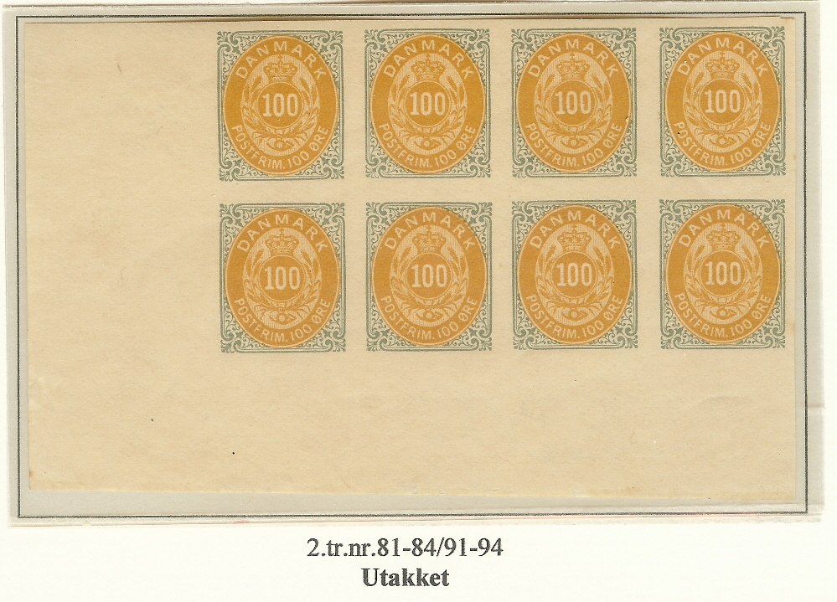

Slide 77
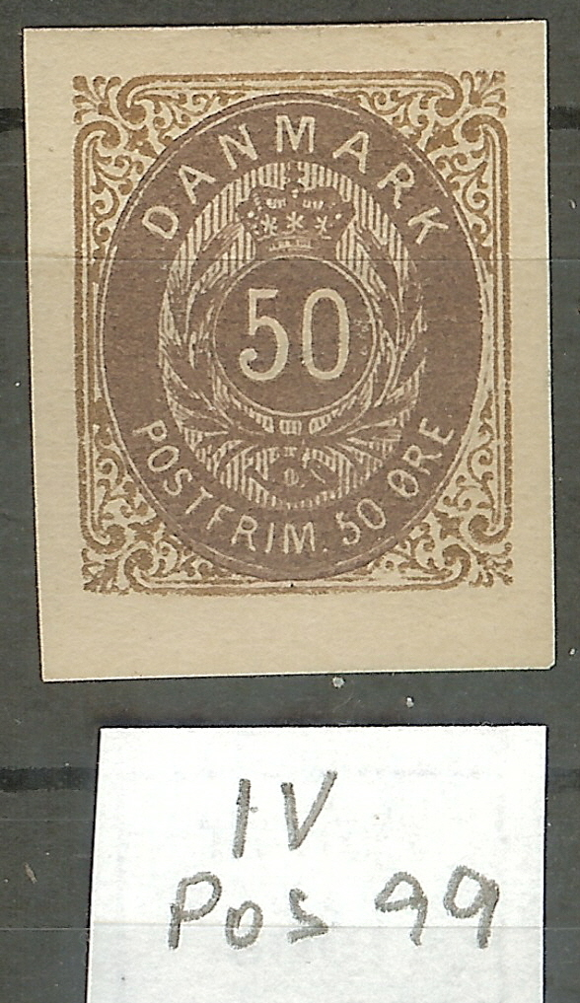
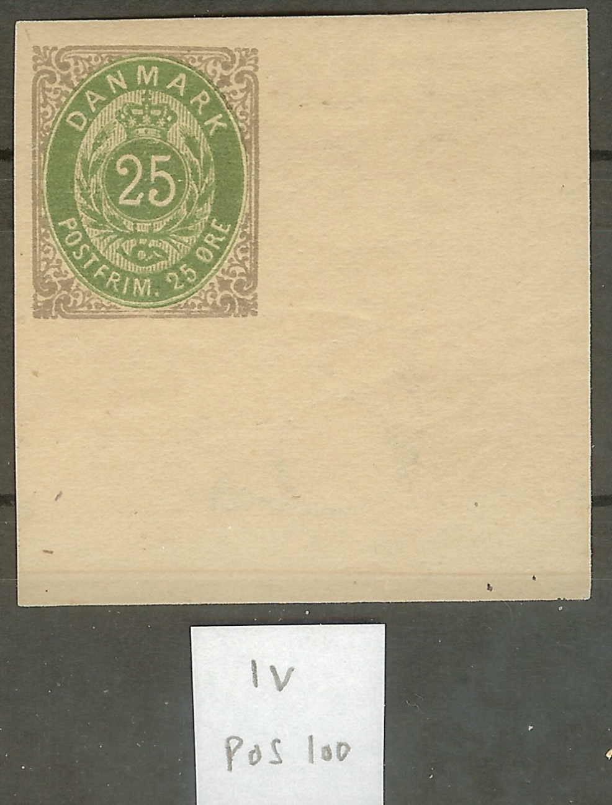
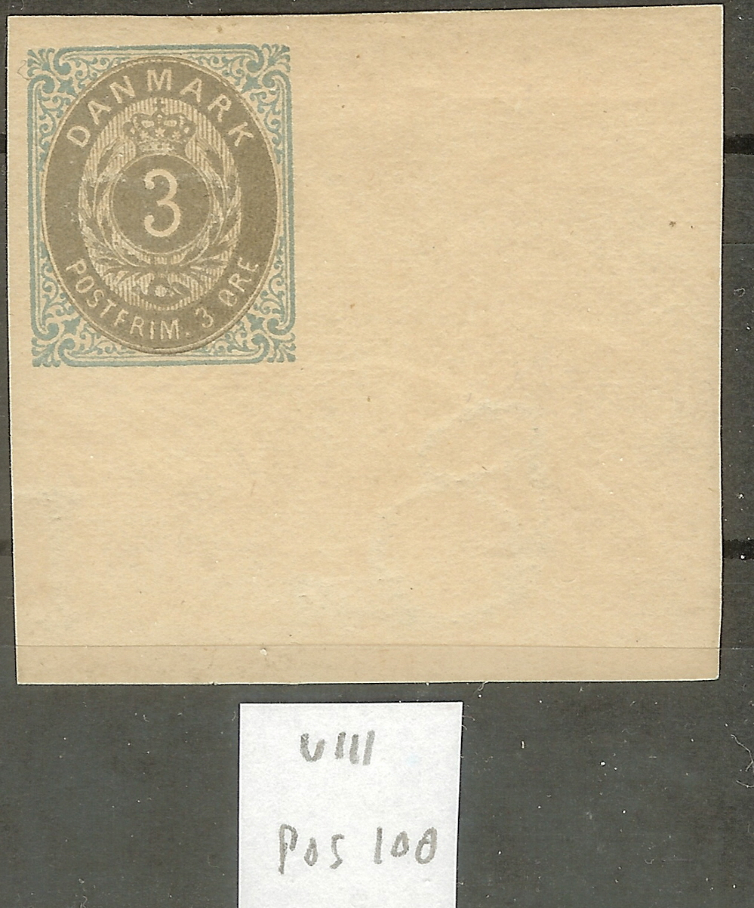
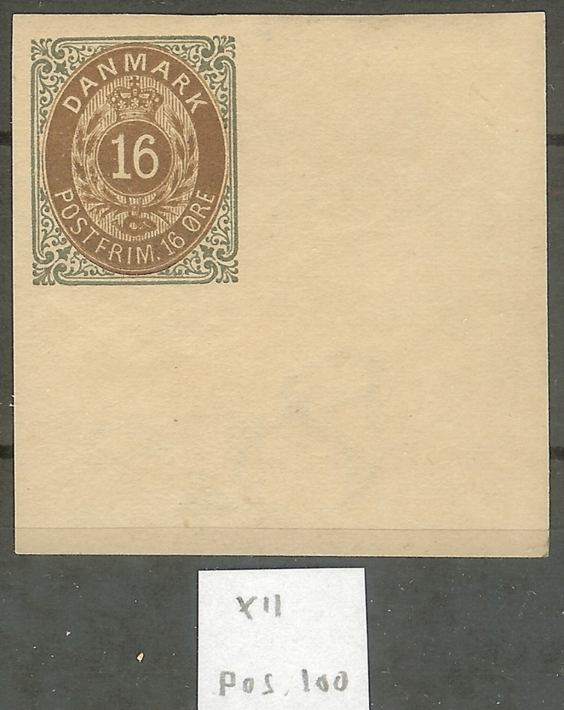

Slide 80
Notes:
4ø korrespodancekort, sendt fra Bjerringbro til Haiti, opfrankeret med 4øtr 74 og 4 stk 3ø tr 13 pos 95-96 ret rm og pos 85-86 omv rm

Slide 82
Notes:
Brev sendt fra Odense til Algier. Frankeret med 4ø tr 83 og 3ø tr 14 pos 6-7.

Slide 83
Notes:
Fundet på QXL Mærket er grovtakket. Bemærk dato: 9-4-00. tr 7 pos 50 isoleret ramme. Alle grovtakkede rette rammer stemplet inden september 01 er pos 50 fra tryk 6 eller 7-

Slide 84
Notes:
12ø tr 26 pos 50 isloeret ramme. Kendetegn rød streg.

Slide 85
Notes:
16ø tryk 26 overtrykt 35 ø. Kun 2 breve kendt.

Slide 86
Notes:
Firblok 25ø tr 8 incl pos 51 omv rm

Slide 87
Notes:
16ø tr 31 pos 51 omv rm

Slide 88
Notes:
16ø tr 32 incl pos 51 omv rm. Se hvid plet

Slide 89
Notes:
16ø Se hvid plet, altså tryk 32 omv rm pos 51.

Slide 90
B13
Notes:
B13

Slide 91
B88
Notes:
B88

Slide 92
Anbefalet brev fra Aabybro til Thorupstrandgaard, midterste mærke pos B88
Notes:
Anbefalet brev fra Aabybro til Thorupstrandgaard, midterste mærke pos B88.

Slide 93
3ø tr 11, 8ø tr 67 og 3 forskellige tryk af 4ø: - tr 64, tr 68 B1 og tr 62 A52-
Notes:
Rec.-breve 1.vægtkl. 1.4.1885 - 30.9.1902. Frankeret med 3ø tr 11, 8ø tr 67 og 3 forskellige tryk af 4ø: - tr 64, tr 68 B1 og tr 62 A52-
Afsender var H Rohde Udgiver af Skandinavisk Frimærke-tidende. Rørholmsgade 12 KBH K-

Slide 94
Tr 70 pos B51-52
Notes:
Utakket stemplet parstykke Tr 70 pos B51-52

Slide 95
Notes:
Parstykke ret og omv rm med takningsfejl pos A5-A6.

Slide 96
Tryk 107 omv rm, pos 47 ret rm .
Notes:
Tryk 107 omv rm undtagen pos 47 ret rm .

Slide 97
Omv rm undtagen pos A77
Notes:
Omv rm undtagen pos A77

Slide 98
Tr 108-
Notes:
Utakket fra tryk 108-

Slide 99
Tryk 116 pos B97 omv rm
Notes:
Tryk 116 pos B97 omv rm

Slide 100
8ø tr 119 pos A7 – A10, 17 – 20. A10 ret rm
Notes:
8ø tr 119 pos A7 – A10, 17 – 20. A10 ret rm

Slide 101
4ø tryk 127 omv ramme fra nederste række. 23CY
Notes:
4ø tryk 127 omv ramme fra nederste række. 23CY

Slide 102
A9-A10, A19-A20 3 omv rm og 1 ret ramme A10-
Notes:
A9-A10, A19-A20 3 omv rm og 1 ret ramme A10-

Slide 103
Isolerede rette rammer nederste række tryk 119.
Notes:
Isolerede rette rammer nederste række tryk 119.

Slide 104
Notes:
8ø tryk 120 pos B19 med rammebule. 4ø provisorie pos B20 flækket RE i øre i overtryk.

Slide 105
Notes:
15 korsbånd til Kina, ikke helt almindeligt..

Slide 106
Notes:
Sjovt brev, fordi: Brevet er med 2 stk 8ø omv og ret rm stemplet med NYLARS stjernestempel sendt til USA. Sat i strafporto med 2 cents. Sendt til Wiby

Slide 107
Spørgsmål
Notes:
Det var hvad jeg har valgt at vise fra min samling. Gå op og se, der er rigtig mange isolerede rammer som jeg ikke har nævnt. Den vil blive gjort klar til KPK udstillingen i efteråret.

